Slide 1
Openharmony 程序分析SIG 例会（8月28日）
胡杨林基金项目：面向鸿蒙应用的跨语言程序分析技术
华中科技大学

Slide 2
进度分享
总结：
二进制分析：
二进制分析改进：
对经过strcpy至栈区的常量字符串实现解析（仅支持单例、过程内的解析）
对类绑定识别在真实应用二进制库进行测试
配合更新的hapler对benchmark的打包应用进行测试，修复了部分问题：
Hapler+二进制分析+污点分析成功检出 17/21 个测试用例
结项材料

Slide 3
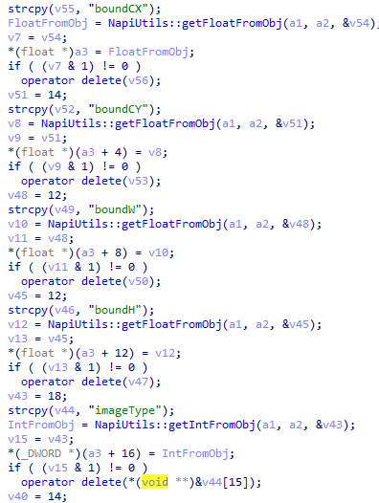
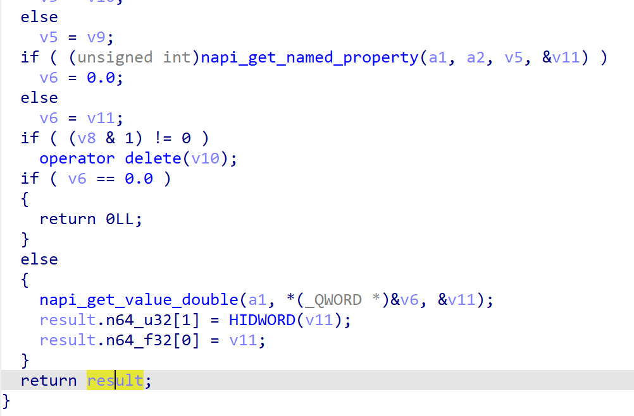
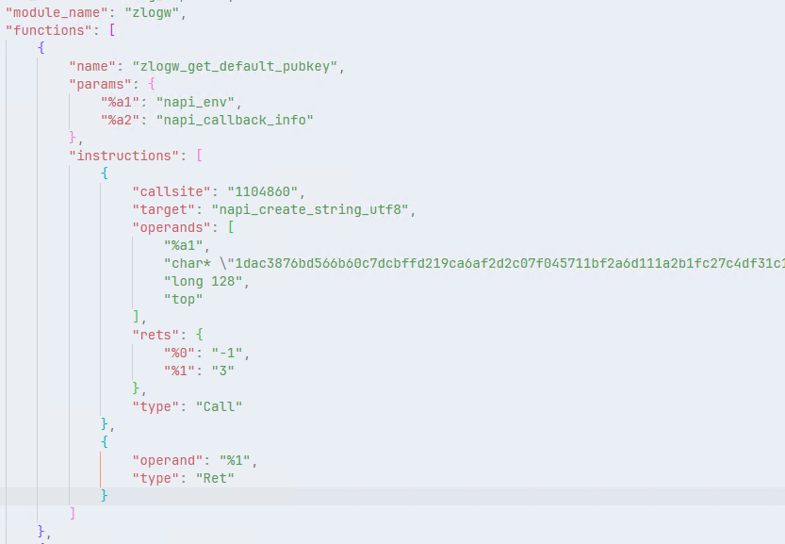
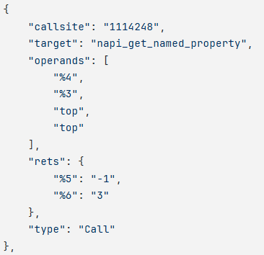
二进制分析
存在问题：常量字符串有时不是literal，通过参数/变量进行传播，可能存在解析失败的风险
改进方法：在Local变量中解析字符串Literal值
对经过strcpy至栈区的常量字符串实现解析（仅支持单例、过程内的解析），如右例中某经过strcpy的公钥字符串被成功提取
左例中常量字符串做了过程间传播，仍然被判断为TOP（Limitation）

Slide 4
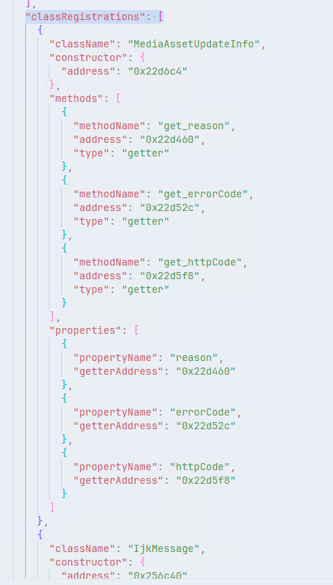
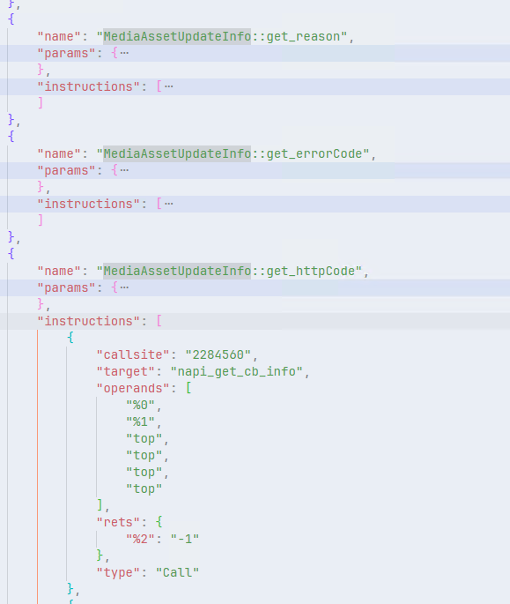
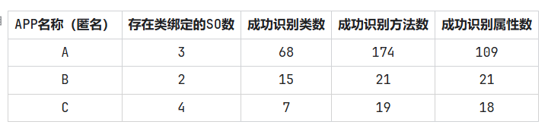
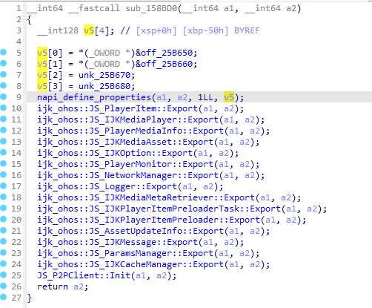
二进制分析
测试了类绑定识别在真实应用二进制库上的效果
成功识别存在类绑定的库及其中绑定的类、方法、属性

Slide 5
二进制分析
配合更新的hapler对benchmark的打包应用进行测试，修复了部分问题：
Hapler+二进制分析+污点分析成功检出 17/21 个测试用例

